Slide 1
Cours de physiologie végétale
Université de Jijel
2ème Année Sciences alimentaires
Préparé par Dr SALEM S.

Slide 2
Contenu de la matière
Rappel sur les notions de base
Nutrition hydrique
La transpiration et l’équilibre hydrique
Nutrition minérale et azotée.
Nutrition carbonée :
La photosynthèse
Développement et croissance

Slide 3
I. Rappel sur les notions de base
Introduction
La physiologie végétale, ou phytobiologie, est la science qui étudie le fonctionnement des organes et des tissus végétaux. Elle cherche à préciser la nature des mécanismes grâce auxquels les organes remplissent leurs fonctions. Elle se divise en deux grandes parties :
Nutrition et métabolisme : l’acquisition des éléments indispensables à la vie de la plante et leur transformation et intégration dans la matière organique.
Croissance et développement : Mécanismes pour le passage de la graine de l’état de vie ralentie à l’état reproducteur.

Slide 4
Le règne végétal est subdivisé en deux grands groupes en fonction de l'organisation structurale du végétal : Présence d’un Thalle ou d’un Cormus, et donc on distingue les Thallophytes et les Cormophytes.

Slide 5
Les Thallophytes
Ce sont des végétaux dont la structure est très simple appelé thalle, le thalle est composé par des cellules qui se ressemblent sans différenciation physiologiques où on ne peut distinguer ni racine, ni tige, ni feuilles ni vaisseaux conducteurs. Certaines thallophytes sont unicellulaires et d’autre pluricellulaire.

Slide 6
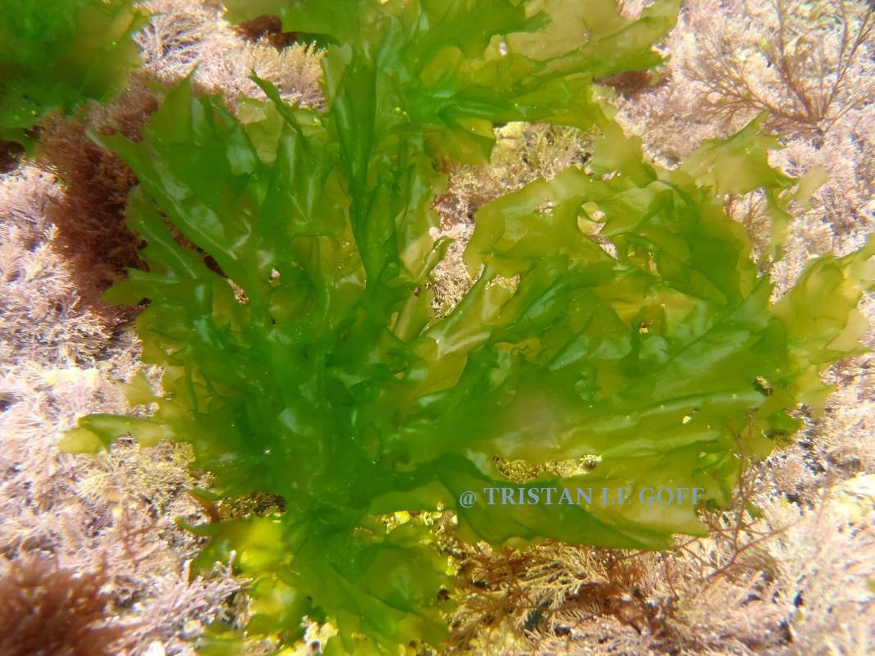
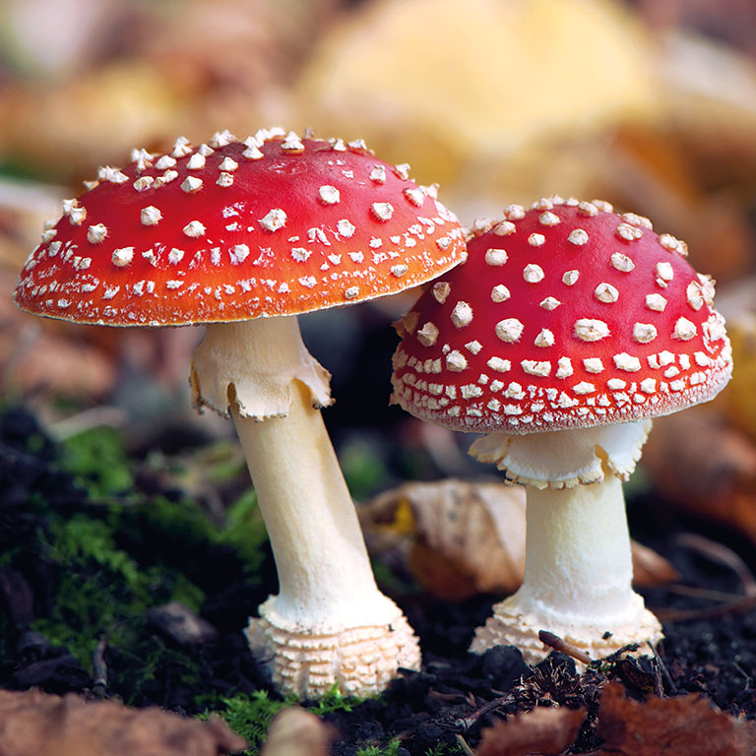
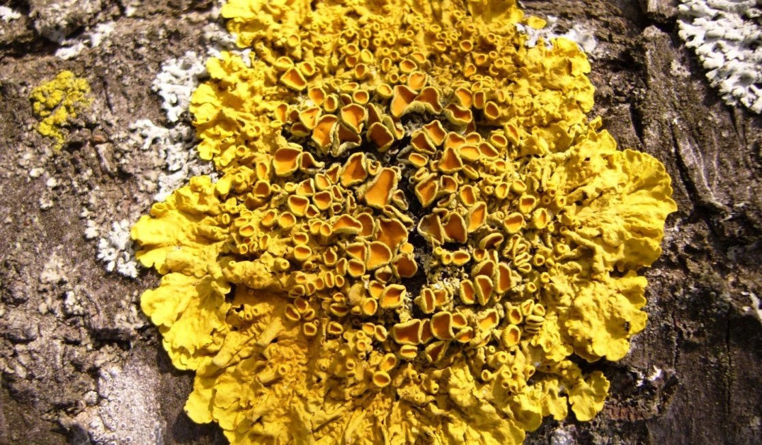
Thallophytes
Champignons
Algues
Lichens
Figure 1: thallophytes

Slide 7
Les Cormophytes
Ce sont des végétaux supérieurs qui correspondent à des organismes toujours pluricellulaires et dont les cellules eucaryotes sont réunies en tissus formant des organes beaucoup plus complexe qu’un thalle appelé cormus d’où le nom de cormophyte.
Les cormophytes sont divisées en plusieurs embranchements :

Slide 8
Embranchement : Bryophytes
Embranchement : Ptéridophytes
Embranchement : Préspermaphytes (Préphanérogames)
Embranchement : Spermaphytes ou plantes à fleurs (Phanérogames): Ce sont des végétaux qui possèdent des tiges, des feuilles, des racines, un appareil conducteur, fleur et de la graine d’où le nom de spermaphytes il a été subdivisé en 3 sous-embranchement :

Slide 9
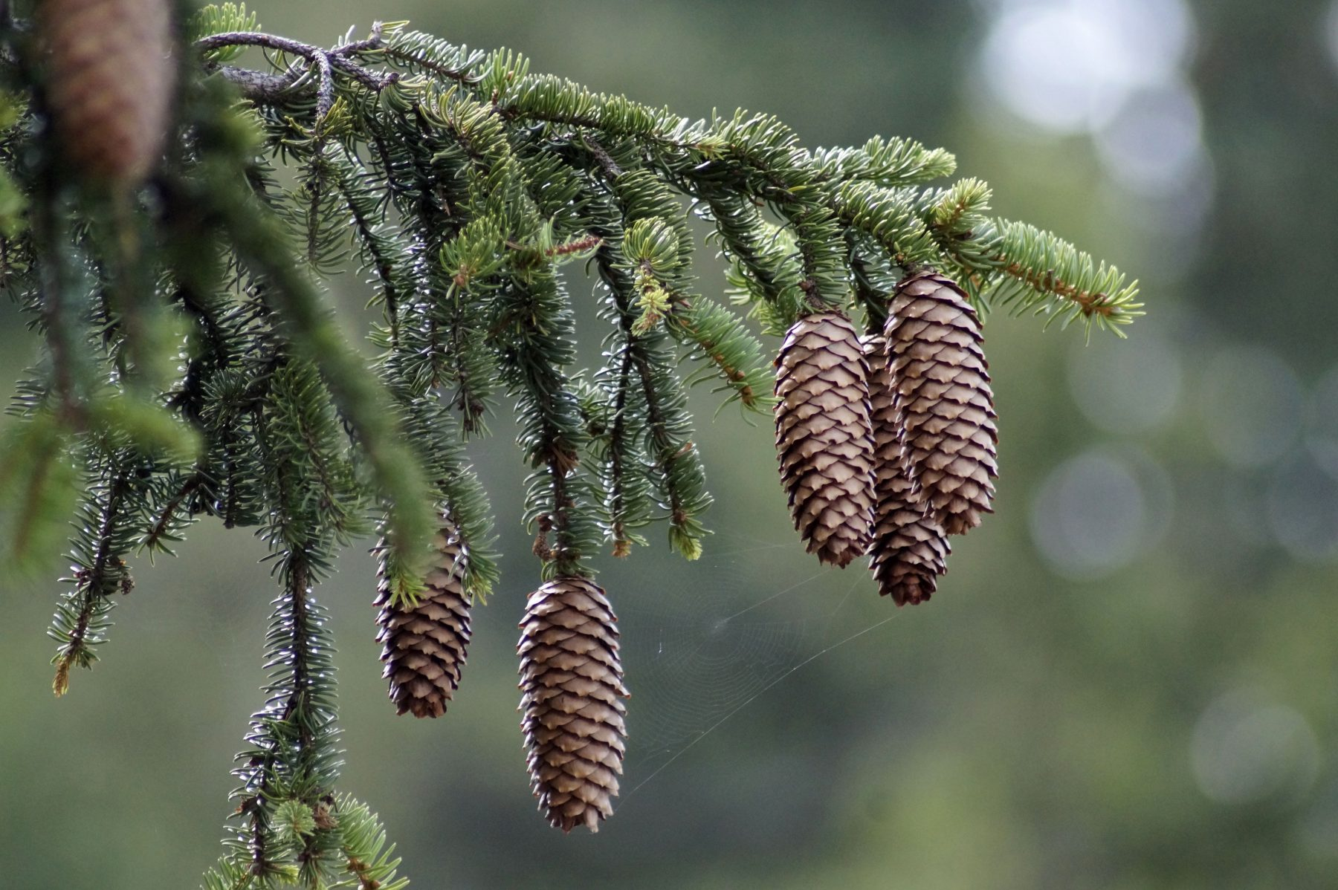
Sous-embranchement 1 : Gymnospermes
Ce sont des végétaux dans lesquelles les ovules sont nue libre non encloses dans un ovaire, et recevant directement du pollen. Ex : Pin, Sapin, Cyprès.
Figure 02 : un sapin

Slide 10
Sous-embranchement 2
: Chlamydospermes Leurs organes reproducteurs sont entourés d’une enveloppe simple. Ces végétaux considérés comme des intermédiaires entre les gymnospermes et les angiospermes.

Slide 11
Sous-embranchement 3 : Angiospermes
Regroupe les plantes à fleurs, l’ovule est à l’intérieur d’un organe particulier clos, l’ovaire, la graine se forme à l’intérieur du fruit. Ils représentent la plus grande partie des espèces végétales terrestres, avec de 250 000 à 300 000 espèces. Les Angiospermes comprennent les Dicotylédones et les Monocotylédones.

Slide 12
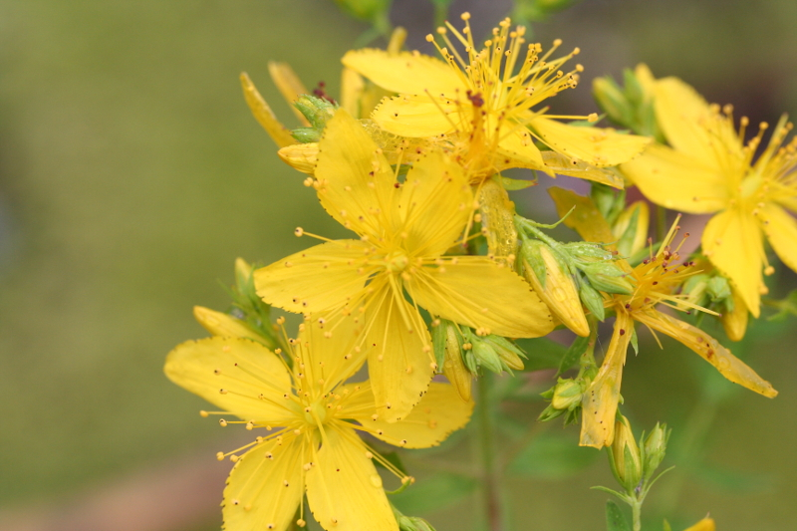
Figure 03 :Hypericum perforatum

Slide 13
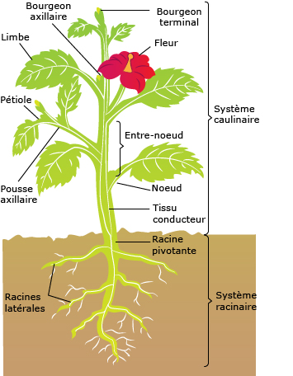
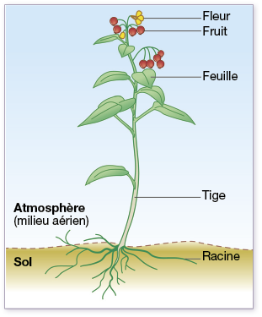
Organisation fonctionnelle d'une plante
Reproduction
Nutrition et
croissance
Figure 04: morphologie simplifiée d’une plante

Slide 14
Pour leur survie, les plantes utilisent un certain nombre de mécanismes physiologiques : l'assimilation (ou nutrition), l'excrétion, la sécrétion, la respiration, la circulation, les mouvements, la croissance et la reproduction

Slide 15
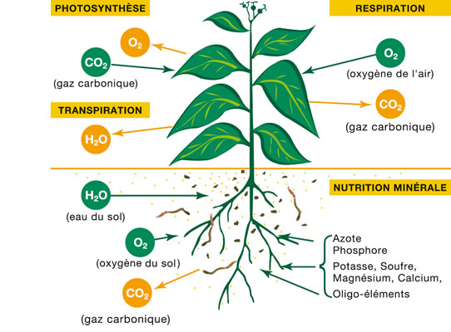
Figure 05: physiologie de la plante

Slide 16
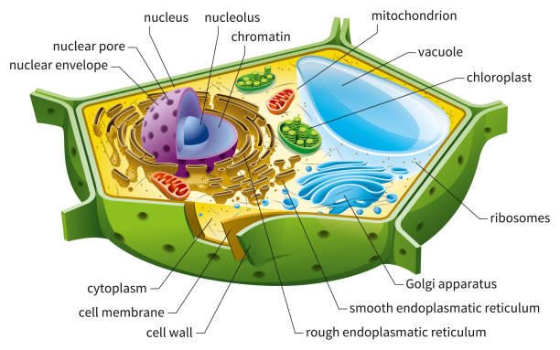
Particularité de la cellule végétale
Figure 06: cellule végétale

Slide 17
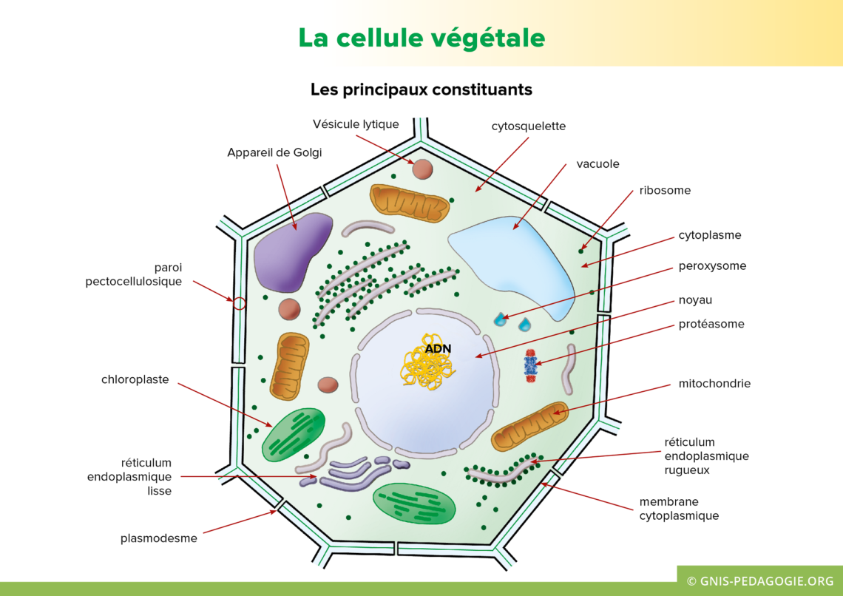
Figure 07: cellule végétale

Slide 18
1.Paroi cellulaire
La paroi pectocellulosique, rigide constitue le « squelette » externe. Cette paroi est spécifique de la cellule végétale. Elle la protège. Les plasmodesmes sont des ponts qui permettent les échanges entre les cellules. Sous la paroi, la membrane cytoplasmique (composée de phospolipides et de protéines) entoure le cytoplasme qui contient plusieurs éléments :

Slide 19
La lamelle moyenne est la partie la plus externe de la paroi cellulaire, elle est de nature pectique et constitue le ciment assurant la jonction entre les cellules. •
La paroi primaire formée de cellulose et hémicellulose, elle est flexible et extensible ce qui permet la croissance cellulaire. Elle se dépose entre la lamelle moyenne et la membrane plasmique.
• La paroi secondaire est formée lors de la différenciation de la cellule, plus épaisse que la paroi primaire, se dépose entre la paroi primaire et la membrane plasmique, constituée de cellulose et hémicellulose ainsi que de la lignine, la subérine et la cutine.

Slide 20
2.Plastes
Ce sont des organites intracellulaires ovoïdes ou sphériques de quelques microns de long, délimités par une double membrane, dérivent des proplastes.
1. Chloroplastes : Les chloroplastes sont limités par une double membrane, ils contiennent de la chlorophylle indispensable pour la photosynthèse.
2. Chromoplastes : Ils contiennent les carotènes (pigments jaunes et orangés) ou la xanthophylle, (pigment jaune pâle). Ils se trouvent dans les cellules de plusieurs fruits colorés, comme les tomates ou des fleurs, comme les roses rouges.
3. Amyloplastes : Ce sont des plastes contenant très peu de membranes internes mais de nombreux grains d’amidon. Le développement de plusieurs grains peut entraîner l’éclatement de l’enveloppe, l’ensemble est alors libéré dans le cytosol.

Slide 21
3. vacuoles
Les vacuoles sont spécifiques de la cellule végétale et permettent le stockage de l’eau, d’ions, de sucres, de dérivés azotés et de produits de dégradation entre autres

Slide 22
Partie I Nutrition hydrique
Mécanisme de l’absorption et le transit de l’eau
Introduction
Tout comme l’organisme humain, la plante à besoin d’eau pour vivre. L’eau est indispensable à la formation de la sève et participe ainsi aux phénomènes de circulation et donc à l’apport de nutriments aux différents organes de la plante ; elle participe également à des phénomènes de régulations tel que la transpiration. L’eau est indispensable à la croissance et au développement de la plante

Slide 23
Importance de l’eau dans la matière végétale
L’eau est un constituant très important à deux niveaux de la plante:
a- au niveau cellulaire, c’est le milieu général d’imbibition de tous les colloïdes protoplasmiques, le liquide au sein duquel s’effectuent toutes les réactions du métabolisme, le milieu de diffusion de tous les ions ou métabolites.
b- au niveau de l’organisme entier, l’eau est tout aussi importante; c’est le fluide circulant dans les vaisseaux conducteurs, formant avec les matières en solution les sèves brute et élaborée. C’est par ailleurs le liquide responsable de la turgescence de toutes les cellules et donc du port dressé des végétaux non ligneux.

Slide 24
la teneur en eau
La teneur en eau d’un végétal se calcule de la façon suivante :
- Un fragment de matière fraîche (MF) est prélevé et pesé, puis soumis à l’étuve (105°C pendant 24h).
- La matière sèche (MS) obtenue est pesée.
Eau = MF – MS

Slide 25
Elle peut être exprimée soit par rapport à la matière fraîche (MF), soit par rapport à la matière sèche (MS). Mais le calcul par rapport à la MS est meilleur car plus fiable (la MS étant une constante).
- Exprimée par rapport à la masse fraîche :
qf = (MF – MS) /MF
- Exprimée par rapport à la masse sèche :
qs = (MF – MS) /MS
- Exemple, pour une plante de 100g, on a 80g d’eau et 20g de MS. Calculer qf et qs.
qf = 80% qs = 400%

Slide 26
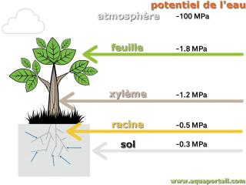
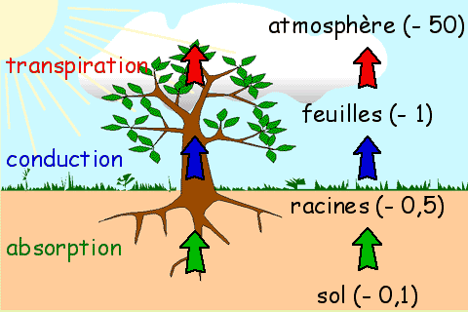
LA CIRCULATION DE L’EAU DANS LA PLANTE : UN CONTINUUM SOL-PLANTE-ATMOSPHÈRE
potentiel hydrique
Figure 08 : potentiel hydrique

Slide 27
Le potentiel hydrique est un terme qui, dans la physiologie végétale, est utilisé pour désigner la disponibilité de l'eau dans un système (par exemple, tissu végétal, sol ou air). Il est utilisé pour décrire l'absorption d'eau et le transport de l'eau dans les plantes et avec ψ. Les différences ou gradients du potentiel hydrique entraînent le transport de l'eau, par lequel l'eau s'écoule de l'endroit le plus élevé vers l'endroit le plus faible (par exemple sol-racine, feuille-air).(figure 08)

Slide 28
Le potentiel hydrique permet de déterminer le sens des échanges hydriques entre :
différentes parties de la plante (organes, cellules...).
le sol et la plante.
la plante et l'atmosphère.
En effet l'eau circule toujours des potentiels hydriques les plus élevés vers les potentiels hydriques les plus bas Le potentiel hydrique d’un sol est l’énergie qu’il faut appliquer au sol pour libérer 1g d’eau. Ce potentiel est toujours négatif, et est d’autant plus bas que la liaison entre l’eau et le sol est forte. On note que le mouvement de l’eau va du potentiel le plus haut au potentiel le plus bas, et donc de la zone retenant le moins d’eau (la plus hydratée), à la zone retenant le plus d’eau (la moins hydratée). Quand le sol se dessèche on observe donc une diminution du potentiel hydrique, devenant ainsi plus négatif.

Slide 29
1-Mécanismes directs de l’absorption
chez de nombreuses plantes terrestres, particulièrement les plantes herbacées, l’entrée d’eau se fait au niveau des poils absorbants localisés dans la zone sub-terminale des racines appelée zone pilifère. Ils augmentent considérablement la surface de contact entre la plante et le milieu extérieur.

Slide 30
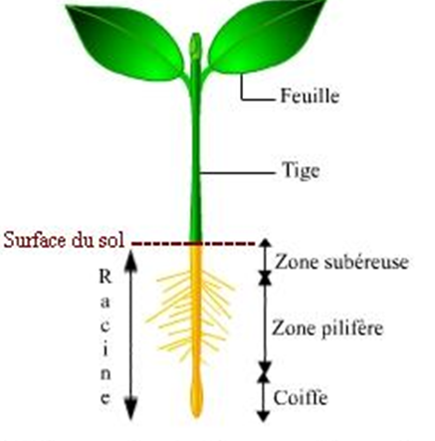
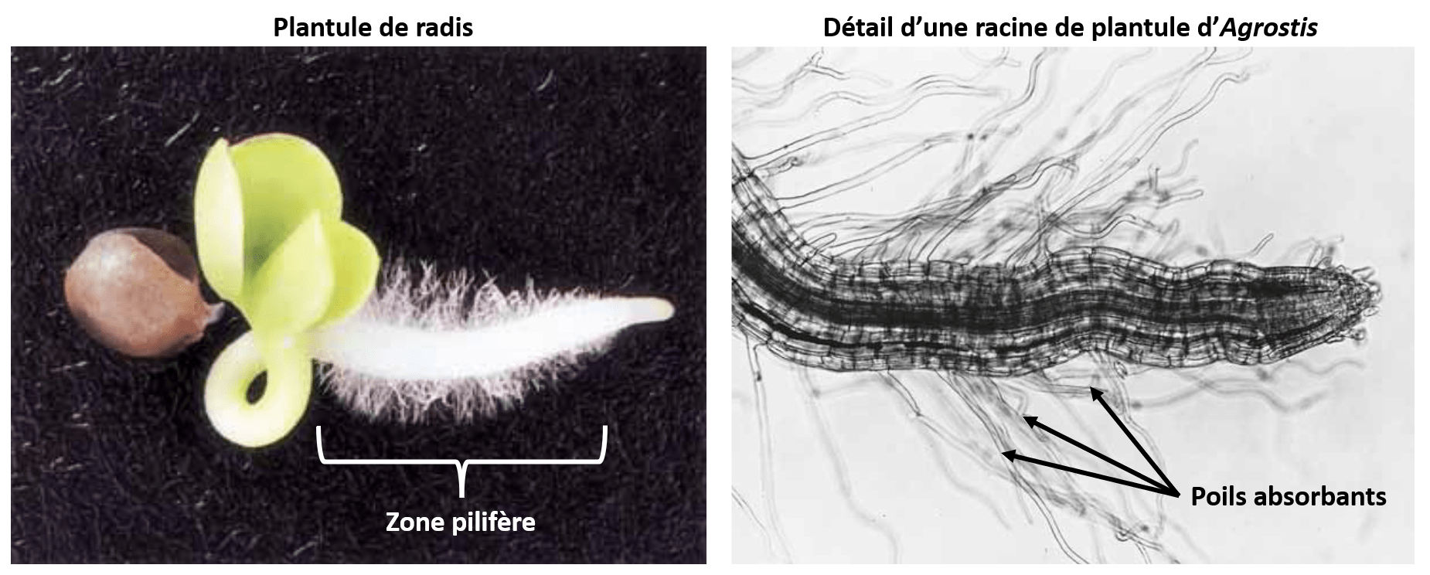
Racine et poils absorbants
poils absorbants
Figure 09 : Schéma représentant les zones d’une racine

Slide 31
1-L’osmose
l’absorption d’eau se fait toujours à travers une paroi cellulaire. Pour expliquer ces mécanismes, il faut se rappeler que les échanges d’eau entre le milieu intra-cellulaire et le milieu extra-cellulaire se font à travers la membrane cytoplasmique conformément aux lois physiques de la diffusion:

Slide 32
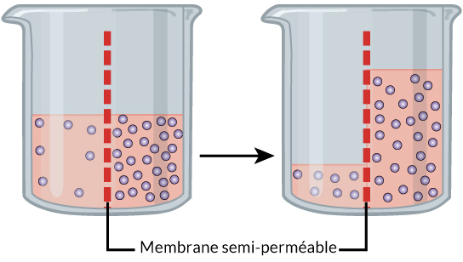
Figure 10: Osmose

Slide 33
L’osmose ou pression osmotique correspond à la diffusion d’eau à travers une membrane semi-perméable du milieu le moins concentré (hypotonique) vers le plus concentré (hypertonique).
une cellule placée dans une solution hypertonique par rapport au milieu intra-cellulaire perd de l’eau et devient plasmolysée. En revanche, si elle est placée dans un milieu extra-cellulaire hypotonique par rapport au milieu intra-cellulaire, de l’eau pénètre dans la cellule, la vacuole gonfle : la cellule est alors turgescente. (Figure 11 ).
grâce à leur paroi pecto-cellulosique, les cellules végétales n’éclatent pas dans une solution hypotonique (contrairement à la cellule animale).

Slide 34
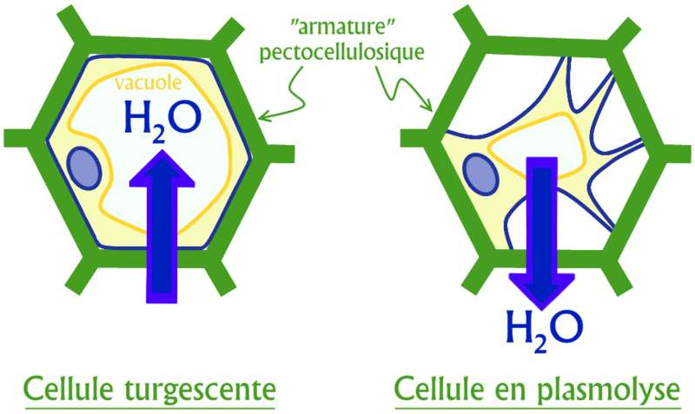
Figure 11: Etats hydriques de la cellule

Slide 35
2. La succion
La succion est liée à la différence de pression osmotique des vacuoles. La plante ne peut absorber l’eau que si la succion de ses racines est supérieure à celle du sol, autrement dit si le potentiel hydrique de la plante est inférieur à celui du sol.
On observe une diminution du potentiel hydrique du sol vers le sommet de la plante. La circulation de l’eau dans la plante se fait ainsi dans le sens du potentiel hydrique le plus bas.

Slide 36
Aquaporines
Les aquaporines sont des petites protéines trans-membranaires qui forment des pores perméables aux molécules d'eau dans les membranes biologiques tout en empêchant les ions de pénétrer dans la cellule. Elles permettent donc un transport bidirectionnel des molécules d'eau à travers une membrane. Cette porine est également appelée un pore d'eau.

Slide 37
Rôle des aquaporines
régulation des échanges hydriques en facilitant le mouvement d’eau.
mouvements de l’eau lors du stress hydrique, ainsi que lors des mouvements circulaires rapides (plasmolyse, turgescence).

Slide 38
2-Transport de l’eau aux vaisseaux de xylème
L’eau est transportée par les poils absorbants jusqu’à l’endoderme.
Le cheminement se fait par la loi de l’osmose; elle doit par la suite atteindre les vaisseaux de xylème, et pour se faire, elle peut utiliser différentes voies:
La voie apoplastique : l’eau passe par les parois cellulaires
La voie symplastique : l’eau passe de protoplaste (cytoplasme de la cellule végétale) en protoplaste par les plasmodesmes (au niveau des ponctuations) (figure 12 et 13).

Slide 39
La voie transcellulaire, l’eau va de cellule en cellule, en passant par les vacuoles
proche des vaisseaux de xylème, au niveau de l’endoderme il ya les cadres de Caspary ou bandes de caspary qui jouent le rôle de filtre , est un épaississement subéreux en forme de cadre, empêche les transports par voie apoplasmique en obligeant la voie symplasmique.

Slide 40
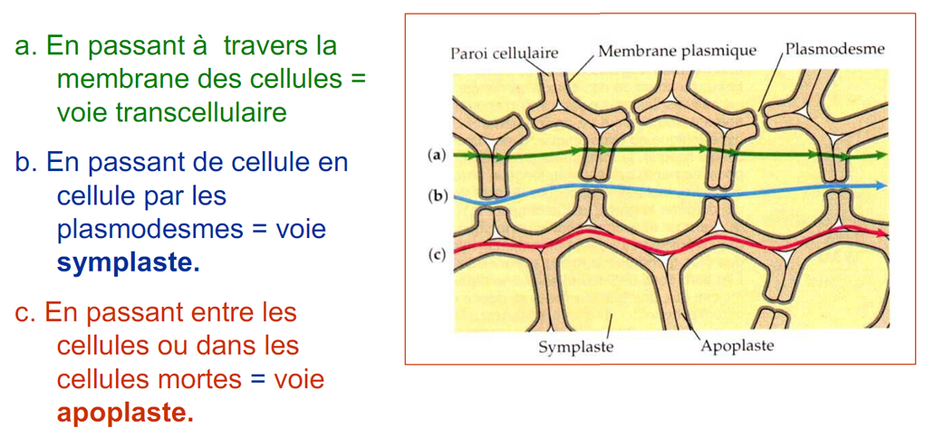
Figure 12: transit de l’eau à l’intérieur des racines

Slide 41
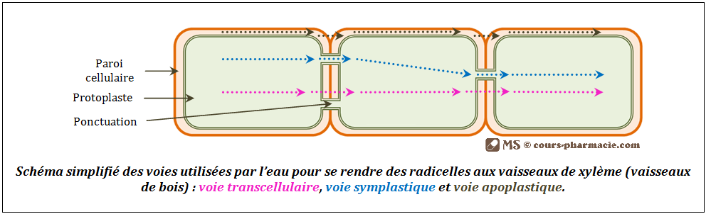
Figure 13: Schéma récapitulatif des voies de transport de l’eau : racine-xylème

Slide 42
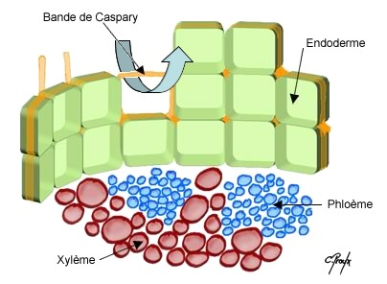
Les bandes de Caspary, aussi appelées cadres de Caspary, est un épaississement subéreux en forme de cadre imperméables, présentes dans les racines primaires au niveau de l'endoderme (Figure 14). Ces structures participent au transit de l'eau à l'intérieur des racines. Empêchent les transports par voie apoplasmique en obligeant la voie symplasmique.
Figure 14: Cadre de caspary

Slide 44
La transpiration
La transpiration végétale est un mécanisme essentiel qui permet le maintien de l’équilibre hydrique chez les plantes. Ce mécanisme est continu et défini comme l’émission d’eau à l’état de vapeur par les feuilles dans l’atmosphère. Elle joue un rôle indirect mais principal dans l’absorption d’eau par la plante, et ceci grâce au fait qu’elle est le moteur de la montée de sève. La transpiration se fait à deux niveaux :

Slide 45
Au niveau des stomates
La majorité de la transpiration totale
Transpiration stomatique
Au niveau de la cuticule des feuilles
5 à 10 % de la transpiration totale.
Transpiration cuticulaire
Un arbre peut transpirer jusqu’à 220 litres par heures. La transpiration des plantes est comparable à la transpiration qu’effectuerait 1/6 de la transpiration d’un plan d’eau de même taille.

Slide 46
Stomates
Rappel
• Siège des échanges gazeux (O2, CO2) et lieu de la transpiration (évaporation de l’eau sous forme de vapeur d’eau).
• La transpiration : stomates ouverts, fixation du CO2 atmosphérique.
• Fermeture des stomates lors d’un stress hydrique.
• L’ouverture ou la fermeture des stomates est due à une déformation des cellules de garde.
• Cette déformation dépend des forces osmotiques qui correspondent aux variations de la concentration de potassium intracellulaire.
• K+ est le principal responsable des variations de pressions osmotiques observées. Il est indispensable pour le fonctionnement des stomates.

Slide 47
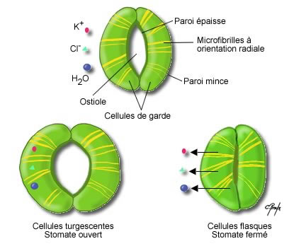
Mécanismes d’ouverture des stomates
La transpiration stomatique varie suivant l’ouverture et à la fermeture des stomates, liées aux différences de pressions osmotiques dans les cellules de garde. (figure 14).
les cellules de garde (les stomates) s’ouvrent ou se ferment selon les forces osmotiques qui correspondent aux variations de la concentration de potassium K+ intracellulaire.
augmentation des concentrations potassiques entraîne une turgescence des cellules de gardes, et ainsi une ouverture des stomates.
Figure 14: Ouverture des stomates
En effet, lorsque les cellules de garde sont turgescentes (gonflées d’eau), la paroi extérieure plus mince et plus souple se dilate plus que la paroi interne qui est plus épaisse et plus rigide :

Slide 48
Rôle de la transpiration dans la circulation de la sève brute
La sève brute est une solution très diluée de faible pression osmotique. La sève circule dans les vaisseaux de bois (xylème) à une vitesse de 1 à 6 m/h, jusqu’à 100 m/h pour une transpiration maximale.
L’eau est transpirée par la feuille, d’autant plus que la demande climatique est élevée. Elle « coule » depuis le sol où elle est peu retenue (fort potentiel hydrique) vers les feuilles où elle est plus retenue (faible potentiel hydrique).

Slide 49
Plus la plante transpire plus la succion sera efficace, et plus la plante absorbera de l’eau dans le sol.
• L’absorption de l’eau est donc liée étroitement à la transpiration qui crée un appel d’eau le long de la tige jusqu’aux feuilles.
La plante utilise ainsi des phénomènes de variations de l’ouverture des stomates afin de faire varier la force d’absorption lorsque le sol ou l’air est trop sec. Mais ceci n’est vrai que jusqu’à un certain seuil au-delà duquel la plante sera à un stade de stress hydrique trop important, l’obligeant à fermer les stomates afin de se préserver.

Slide 50
Facteurs influençant la transpiration
1- Facteurs structuraux (anatomie)
La surface foliaire correspond à la surface des feuilles de la plante. Les stomates étant présents au niveau des feuilles, sa réduction (chute des feuilles, feuilles réduites à des aiguilles, …) permet une baisse de la transpiration.
La constitution foliaire, en effet certaines espèces de plantes vivant en climat aride, présentent un collenchyme qui permet un épaississement de la feuille par de la cellulose ou une cuticule épaisse qui est imperméable au gaz permettant une protection contre les pertes d’eau.
La densité des stomates

Slide 51
2- Facteurs externes (l’environnement de la plante)
La nature du sol : Un sol chargé en ion possède une pression osmotique plus élevée, ce qui nécessite une augmentation de la succion des plantes concernées et ainsi de la transpiration, puis les stomates se fermes diminuant la transpiration afin de se préserver.
L’humidité de l’air : Il faut comprendre que les cellules épidermiques perdent leur eau plus facilement que les cellules stomatiques dont la paroi est plus épaisse. une sécheresse modérée provoque une diminution de la turgescence des cellules épidermiques sans modifier notablement celle des cellules stomatiques. La pression exercée par les cellules épidermiques sur les cellules stomatiques diminue , Les stomates s'ouvrent et la transpiration augmente

Slide 52
Si la sécheresse de l’air augmente au dessus d’un certain seuil, au point d’entraîner l’évaporation de l’eau des cellules stomatiques, la diminution de leur turgescence tend à les accoler plus étroitement ce qui diminue le diamètre des ostioles et aboutit à une diminution de la transpiration.
L’agitation de l’air : Le vent a d’autant plus un pouvoir desséchant qu’il élimine la « couche limite » qui protège les feuilles l’augmentation de l’agitation de l’air entraîne tout d’abord l’ouverture des stomates. Cependant, si l’agitation dépasse un certaine seuil, elle entraînera leur fermeture..

Slide 53
La température : La température agît également sur l’évaporation de l’eau cellulaire. En effet, son augmentation entraîne de la même manière une augmentation de l’ouverture des stomates et donc de la transpiration. De plus, lorsque la température dépasse un certain seuil (environ 30°C), elle provoque la fermeture des stomates et donc une diminution de la transpiration.
La luminosité : La lumière entraîne, pour la majorité des plantes, l’ouverture des stomates et donc l’augmentation de la transpiration. Cependant, la sensibilité des plantes varie selon l’espèce ; la lumière n’a pas d’action sur l’évaporation de l’eau cellulaire, mais sur le métabolisme des cellules stomatiques.

Slide 54
Nutrition Minérale
La plante se nourrit de sels minéraux qui existent dans le sol sous forme d’ions et qui pénètrent dans les racines.
Les racines des plantes puisent dans le sol des minéraux indispensables à leur croissance et à leur développement.
Les éléments nutritifs indispensables à la vie d'une plante peuvent être répartis en deux catégories : les macronutriments et les micronutriments.

Slide 55
Les macronutriments
sont caractérisés par leurs concentrations supérieur à 0,1 % de la matière sèche. On y retrouve les principaux éléments nutritifs nécessaires à la nutrition des plantes, qui sont le carbone , l'hydrogène, l'oxygène et l'azote. Ces quatre éléments qui constituent la matière organique représentent plus de 90 % en moyenne de la matière sèche végétale (tableau01).

Slide 56
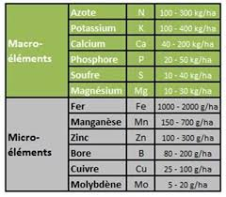
Tab 01 : Besoins en macro et microéléments pour diverses cultures annuelles

Slide 57
L’azote (N) constitue un des éléments majeurs pour la croissance des végétaux, sa carence ayant un très fort impact sur la réduction de croissance. Il entre dans la constitution des protéines, des acides aminés, de la chlorophylle ainsi que de l’ADN.
Le phosphore (P) intervient dans la photosynthèse, la gestion de l’énergie métabolique (ATP) et entre dans la constitution d’enzymes ainsi que de nombreuses molécules. Il stimule la croissance et le développement des racines et des fruits. (Solther, 2001)

Slide 58
Le potassium (K) a un rôle très important dans le contrôle de la pression osmotique, la régulation stomatique, l’économie de l’eau, ainsi que dans les résistances au stress hydrique, au gel et aux maladies.

Slide 59
Micro-éléments
Appelés aussi oligo-éléments : Manganèse (Mn), Zinc (Zn), (Cl), Bore (B), Molybdène (Mo), Cobalt (Co). Ils ne dépassent pas les 0,01 % de la matière sèche.
On trouve ces éléments au niveau des enzymes avec différentes variations selon les espèces. On trouve le soufre chez les crucifères, le potassium chez les algues, le silicium chez des graminées, les prêles et les fougères.

Slide 60
Des variations se trouve selon les organes d’une plante, la graine est plus riche en phosphore pauvre en potassium que la plante. Les parties âgées sont plus riches en calcium alors que les parties jeunes sont riches en potassium, phosphore et azote. Le défaut de certains de ces éléments peut déterminer des maladies de carence (Figure 15).

Slide 61
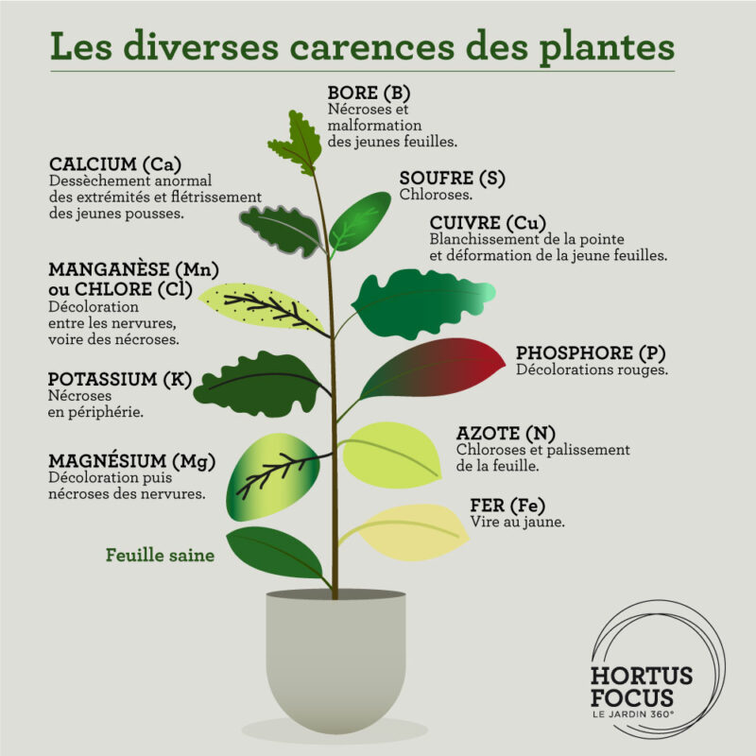
Figure 15: Les différentes carences des minéraux chez les plantes

Slide 62
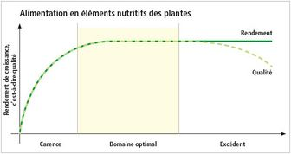
Figure 16: Courbe théorique du rendement de croissance en fonction de la teneur d’un élément nutritif des plantes
« Zone de luxe »
« Seuil d’apparition de symptômes »

Slide 63
En matière de nutrition végétale, il faut également agir avec mesure. Trop peu ou trop d’un nutriment agit négativement sur les plantes. Un excès conduit souvent à une baisse de la qualité de rendement. En outre, les signes de dégâts augmentent (seuil de toxicité).
Sur le graphique, vous voyez le développement du rendement en fonction de l’apport:

Slide 64
Pour certains oligo-éléments, la tranche optimale est très étroite. Une insuffisance provoque une carence, un excès produit rapidement d’importants dérèglements du développement. Un apport suffisant d’azote et de potassium améliore nettement la tolérance par rapport à la sécheresse.
Vous renforcerez les plantes le plus efficacement en leur fournissant un apport équilibré de tous les nutriments nécessaires.

Slide 65
Distribution
Comment la nourriture est-elle transportée ?
Les éléments absorbés ou synthétisés par la plante sont ensuite conduits par deux types de tissus spécialisés (vaisseaux conducteurs)situés dans les branches, les tiges et les nervures des feuilles :
le xylème , appelé bois, conduit la sève brute (dite montante), fortement concentrée en sels minéraux, depuis les racines jusqu'aux parties aériennes de la plante (feuilles, fleurs, fruits). Le moteur de cette circulation montante semble avoir trois causes distinctes :

Slide 66
la poussée racinaire ou pression osmotique (gradient de concentration de l'eau entre sol et xylème, qui crée une dépression aspirant la sève),
la capillarité (attraction de la sève le long de la paroi poreuse des vaisseaux),
l'évapotranspiration (évaporation de l'eau au niveau des feuilles lors de la photosynthèse, qui crée une dépression aspirant la sève) ;

Slide 67
Le phloème, appelé "liber", conduit la sève élaborée (dite "descendante" en été et en automne), fortement concentrée en sucres, depuis les parties photosynthétiques de la plante (feuilles matures) jusqu'aux parties non photosynthétiques (racines, fleurs, fruits). La circulation de la sève élaborée s'inverse et devient montante au printemps afin de transporter les réserves stockées dans les racines vers les organes en croissance (bourgeons).

Slide 68
Nutrition azotée
L'azote (N) ou (Nitrogène) est un élément nutritif essentiel à la croissance des plantes . Il entre dans la composition des protéines, (enzymes), et dans celle des acides nucléiques, (l'ADN)., il joue un rôle vital dans la photosynthèse. En tant que composant de la chlorophylle.
L’azote organique se trouve dans les acides nucléiques, protéines, cofacteurs, ATP, certain pigments, avec leur hétérocycle azoté. Il y a des composés secondaires, les alcaloïdes, qui sont des dérivés des composés azotés, et qui servent à défendre la plante.

Slide 69
L’azote minéral se trouve dans le sol sous forme de nitrate (NO3-) et d’ammonium (NH4+). L’azote minéral se trouve également dans l’atmosphère en grande quantité (80%) sous forme de N2 pouvant être oxydé en N2O (Protoxyde d’azote). Les végétaux sont autotrophes pour le carbone, ils sont donc capable de transformer la matière minéral en matière organique. Ils sont, pour la plupart, également autotrophe pour l’azote.

Slide 70
Le diazote (N2)est le plus abondant des gaz atmosphériques (l'air contient 78% de ce gaz). L'azote est essentiel au fonctionnement des êtres vivants.
Il ne peut toutefois pas être assimilé directement sous cette forme par la majorité des vivants. Ce sont des bactéries qui transforment l'azote de l'atmosphère en une forme assimilable par les autres organismes vivants. C'est grâce à son cycle biogéochimique que l'azote peut passer d'une forme à une autre.

Slide 71
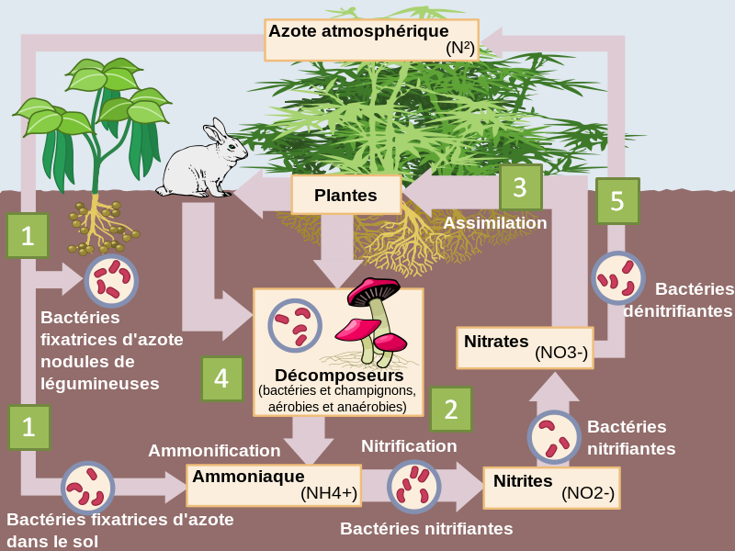
Cycle de l’azote
Figure 17 : cycle de l’azote

Slide 72
Les principaux processus qui se déroulent lors du cycle de l'azote sont les suivants:
fixation de l’azote et ammonification
Certaines bactéries, vivant dans le sol ou dans l’eau, captent l’azote atmosphérique et le transforment en azote utilisable par les plantes et les animaux, soit en ammoniac (NH3).
Une portion de l'ammoniac est utilisée par les végétaux et les animaux, alors qu'une autre portion réagit avec de l'hydrogène pour former de l'ammonium (NH4+). Parmi les bactéries capables de réaliser la fixation de l’azote, on retrouve des cyanobactéries et certaines bactéries, comme celles du genre Rhizobium, vivant en symbiose avec des plantes (entre autres des légumineuses). Quand l’azote est sous forme d’ammoniac, les végétaux peuvent l’absorber et le métaboliser.

Slide 73
2. Nitrification
Des bactéries oxydent l’ammonium (NH4+)pour former des nitrites (NO2−)et d’autres bactéries oxydent les nitrites (NO2−)pour former des nitrates (NO3−). Ce sont deux réactions d’oxydation:
NH₃ + O₂ → NO₂− + H⁺
2 NO₂− + O₂ → 2 NO₃−

Slide 74
3. L’absorption d’azote par les végétaux
Les végétaux sont capables, grâce à leurs racines, d’absorber le nitrate et l'ammonium présent dans le sol ou dans l’eau. Les végétaux représentent la seule source primaire d’azote disponible pour les animaux herbivores.
On constate que principalement deux types d’ions azotés sont absorbés : NH4+ (ammonium) NO3- (Nitrate)

Slide 75
4. La décomposition des déchets
On retrouve de l’azote dans les déchets végétaux et animaux (urine, selles, organismes morts, etc.). Certains champignons et bactéries décomposent ces substances et produisent alors de l’ammoniac. Cet ammoniac va pouvoir se dissoudre pour former de l’ammonium.

Slide 76
5. La dénitrification
Les bactéries dites dénitrifiantes transforment les nitrates en diazote. Le diazote (N2) retourne alors dans l’atmosphère. Cette réaction chimique produit aussi du dioxyde de carbone (CO2) et de l’oxyde d’azote (N2O).

Slide 77
Les facteurs qui peuvent modifier le cycle de l'azote
Parmi les facteurs naturels qui peuvent modifier le cycle de l’azote, on retrouve, entre autres, la température, le taux d’humidité et le pH.
l’activité humaine est malheureusement le facteur qui a le plus d’impact sur la modification du cycle de l’azote. Les engrais que l’on étend sont riches en ammoniac (NH3), en ammonium (NH4+) et en nitrates (NO3−). Par le lessivage, ce surplus de composés azotés se retrouve dans les cours d’eau.

Slide 78
Photosynthèse
La photosynthèse est le processus bioénergétique qui permet à des organismes (plantes, algues, et certaines bactéries ) de synthétiser de la matière organique en utilisant l'énergie lumineuse, l'eau et le dioxyde de carbone.
La chlorophylle des plantes vertes, siège de la photosynthèse, absorbe du CO₂ et génère de l'oxygène O₂ comme sous-produit. L'énergie chimique issue du processus photosynthétique est mise en réserve dans des composés de type glucose.
Les molécules carbonées fabriquées par photosynthèse sont appelées photosynthétats ou assimilats.

Slide 79
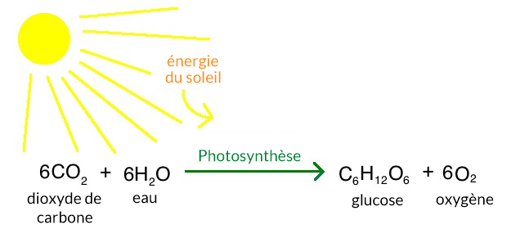
Réaction de la photosynthèse
Pendant la photosynthèse, les organismes photoautotrophes utilisent l'énergie du soleil, ainsi que le dioxyde de carbone et l'eau, pour former du glucose et de l'oxygène.
L'équation globale pour la photosynthèse est :

Slide 80
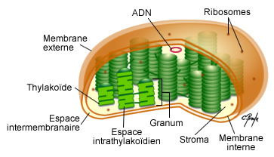
Le chloroplaste, siège de la photosynthèse
La photosynthèse se déroule principalement dans les feuilles, au niveau du parenchyme où se trouvent les cellules chlorophylliennes. Elles contiennent des organites spécialisées, les chloroplastes, qui sont les organites clé de la photosynthèse.
Figure 18 : Structure d’un chloroplaste

Slide 81
Une cellule typique de plante contient environ dix à cent chloroplastes. Ces derniers sont enveloppés par une membrane interne et une membrane externe de nature phospholipidique et séparées par un espace intermembranaire. L'intérieur du chloroplaste est constitué d'un fluide aqueux appelé stroma. Dans le stroma se trouvent des thylakoïdes empilés en grana où siège la photosynthèse. Les thylakoïdes sont en forme de disques aplatis délimités par une membrane contenant l'espace thylakoïde ou lumen. La photosynthèse se déroule précisément dans la membrane des thylakoïdes, qui contient des complexes protéiques membranaires intégraux et périphériques ainsi que les pigments qui absorbent l'énergie lumineuse et constituent les photosystèmes (PSI, et PSII).

Slide 82
Les plantes absorbent la lumière essentiellement grâce à des pigments appelés chlorophylles, ce qui explique leur couleur verte. Outre les chlorophylles, elles utilisent des carotènes et des xanthophylles. Les algues utilisent également de la chlorophylle, mais avec divers autres pigments tels que la phycocyanine, les carotènes, et les xanthophylles chez les algues vertes, la phycoérythrine chez les algues rouges et la fucoxanthine chez les algues brunes et les diatomées, ce qui donne une grande variété de couleurs.

Slide 83
La chlorophylle étant un pigment, elle a la caractéristique d’absorbé la lumière dans le visible, mais les pics d’absorption varie suivant la chlorophylle :
chlorophylle a : à 430 (bleu) et 660 nm (rouge).
chlorophylle b : à 450 et 643 nm.

Slide 85
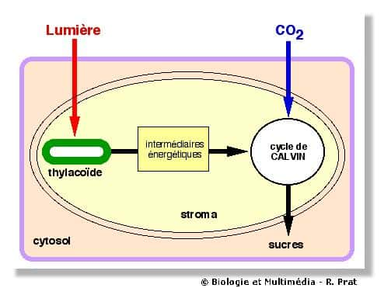
Figure 18: Les phases de la photosynthèse

Slide 86
Il y a deux étapes principales de la photosynthèse:
1. les réactions dépendantes de la lumière une phase photochimique (phase claire) qui se déroule dans la membrane et le lumen du thylacoïde. Elle permet la captation de la lumière et la conversion de l'énergie lumineuse en énergie chimique utilisable dans le métabolisme biochimique

Slide 87
La phase claire est un ensemble de réactions photochimiques, qui dépendent de la lumière, et au cours desquels les électrons sont transportés à travers les deux photosystèmes (PSI et PSII) afin de produire de l’ATP (molécule riche en énergie) et du NADPH + H⁺ (potentiel réducteur). La phase claire permet donc directement la transformation de l’énergie lumineuse en énergie chimique

Slide 88
une phase biochimique ( cycle de Calvin) c’est la phase sombre, qui se déroule dans le stroma. Grâce à l'énergie produite par la phase photochimique, le gaz carbonique de l'atmosphère est incorporé dans des molécules organiques carbonées.
La phase sombre correspond au cycle de Calvin, entièrement enzymatique et indépendante de la lumière, au cours duquel l’ATP et le NADPH + H⁺ sont utilisés pour la conversion du dioxyde de carbone et de l’eau en glucides. Cette seconde partie permet l’assimilation du gaz carbonique.

Slide 89
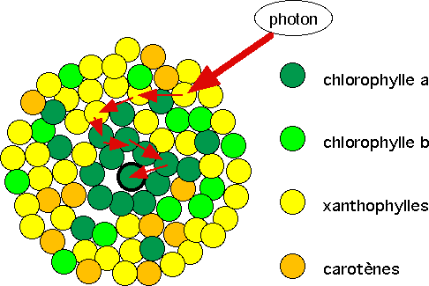
Structure des photosystèmes
Les photosystèmes sont les centres photorécepteurs de la membrane des thylakoïdes contenus dans les chloroplastes. Ils sont constitués :
- d’une antenne collectrice de lumière et
- d’un centre réactionnel situé au centre de l’antenne.
Figure 19: schéma d'une antenne de photosystème

Slide 90
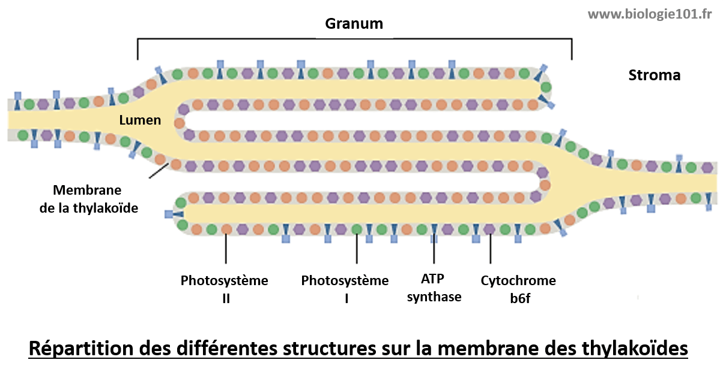
Figure 20 : Répartition des photosystèmes sur la membrane des thylakoïdes

Slide 91
Le photosystème II
Le photosystème II (PSII) est un assemblage d’un centre réactionnel et d’une antenne collectrice de lumière. Le photosystème II est localisé principalement au niveau des grana de thylakoïdes.
Le centre réactionnel s’organise autour de différentes protéines dont le dimère D1-D2, d’une paire de chlorophylle a P₆₈₀ (car son pic d’absorption est situé à 680 nm) et d’un accepteur primaire d’électron capable d’être réduit.
Les antennes collectrices sont composées de différents pigments photosynthétiques (chlorophylles et quelques caroténoïdes) associés à des protéines.

Slide 92
Un photon va exciter une molécule de chlorophylle au niveau d’une antenne collectrice et transmettre l’énergie accumulée à un autre pigment voisin jusqu’à atteindre la paire de molécules de chlorophylle P₆₈₀ située dans le centre réactionnel.
L’électron excité de cette paire de chlorophylle va ensuite être transféré vers l’accepteur primaire d’électron (la phéophytine).
La paire de chlorophylle a P₆₈₀ à qui il manque un électron est notée P₆₈₀+.

Slide 93
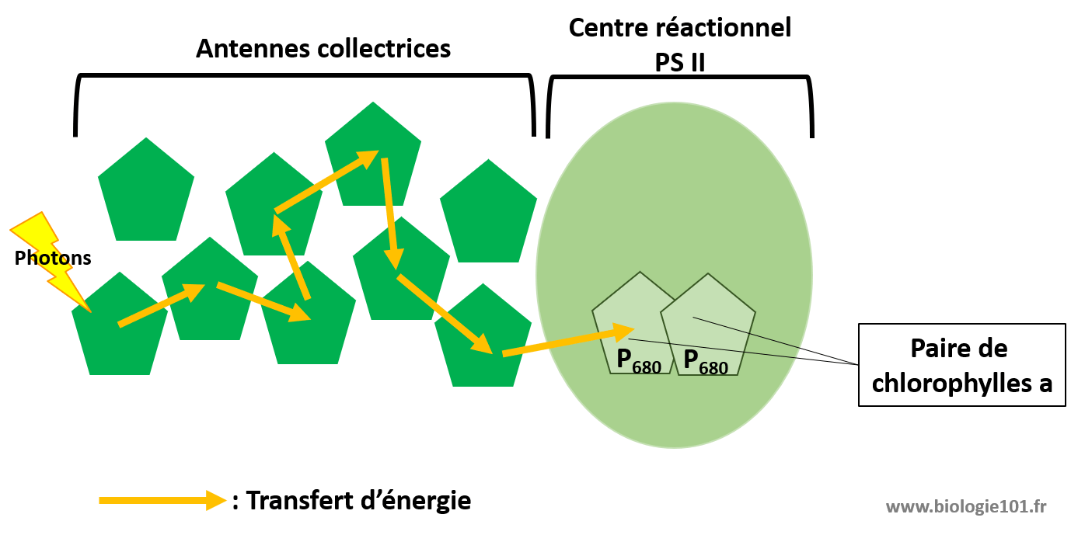
Figure 21 : Transfert d’énergie par excitation entre les pigments des antennes collectrices
Dimère D1,D2

Slide 94
Une molécule d’eau H₂O va être oxydée pour donner une molécule d’oxygène O (qui va immédiatement s’associer à une autre molécule d’oxygène pour former du dioxygène O₂), 2 protons H⁺ et 2 électrons e⁻. Ce sont ces 2 e⁻ qui vont remplacer les électrons perdus par la chlorophylle P680.
l’O₂ va être libéré dans l’atmosphère et les protons H⁺ vont s’accumuler dans le lumen des thylakoïdes.

Slide 95
Chaine de transport d’électrons
L’accepteur primaire d’électron du PSII, la phéophytine, va transférer son électron à la plastoquinone (Pq). La plastoquinone réduite (gain de 2 e⁻) va en plus capter 2 protons H⁺ du stroma. Elle se déplace dans la membrane du thylakoïde pour ensuite aller réduire le cytochrome b6f (Cyt b6f) et au passage lâcher les protons H⁺ dans le lumen. Le Cyt b6f va à son tour réduire la plastocyanine (Pc) avant de rencontrer le photosystème I.(figure )

Slide 96
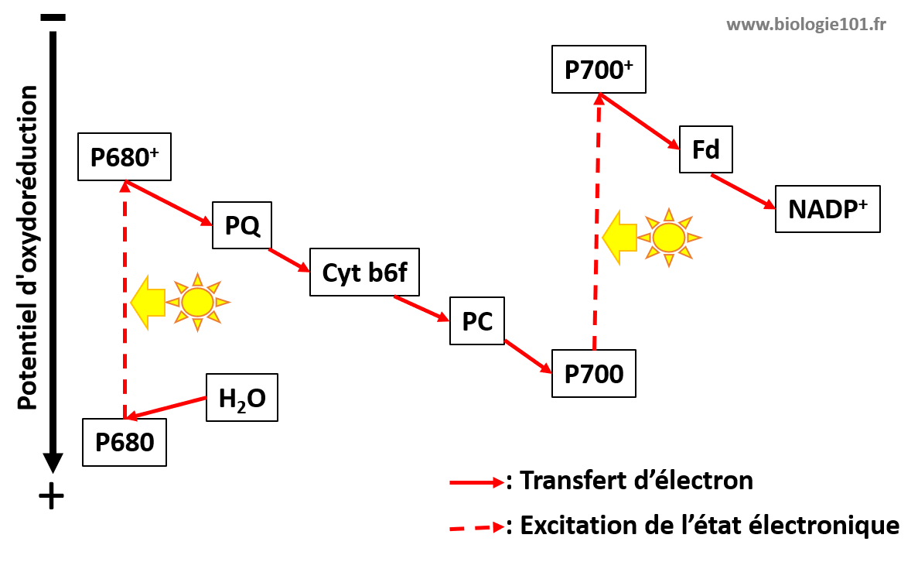
Figure 22: Flux d’électrons illustré par le schéma en Z
En quittant le complexe de cytochromes, les électrons sont transmis au photosystème I (PSI).
La chlorophylle « a » du P680 a donc perdu des électrons qu’elle doit récupérer pour continuer à fonctionner ; ils lui sont fournis via la photolyse de l’eau

Slide 97
Le photosystème I
Un photon est capté par un pigment des antennes collectrices du PSI et l’énergie va être transférée de proche en proche jusqu’à atteindre la paire de chlorophylle a P₇₀₀.
L’électron va ensuite être transféré à l’accepteur primaire d’électron. La paire de chlorophylle a P700 à qui il manque un électron est notée P₇₀₀₊. P₇₀₀₊ peut maintenant accepter l’électron qui provient de la chaine de transport d’électron issue du PS II. Le PSI va in fine réduire la ferrédoxine (Fd).
La NADP⁺ réductase va transférer des électrons de la ferrédoxine vers le NADP⁺ pour former le NADPH (Nicotinamide adénine dinucléotide phosphate réduit) et un proton H⁺.

Slide 98
La production d’ATP
L’accumulation de protons générés:
lors de l’oxydation de l’eau par le complexe d'oxydation de l'eau (lors du flux linéaire d’électrons) et
par la plastoquinone en réduisant le Cytb6f au cours du flux de transport d’électrons va créer un gradient de proton entre le lumen du thylakoïde et le stroma du chloroplaste (la concentration de H⁺ dans le lumen est supérieure à celle dans le stroma).
Ce gradient de protons H⁺ va être utilisé par un complexe enzymatique, l’ATP-synthase pour former de l’Adénosine triphosphate (ATP) à partir d’une molécule d’Adénosine diphosphate (ADP) et de phosphate inorganique (Pi). Cette réaction se nomme la photophosphorylation.

Slide 99
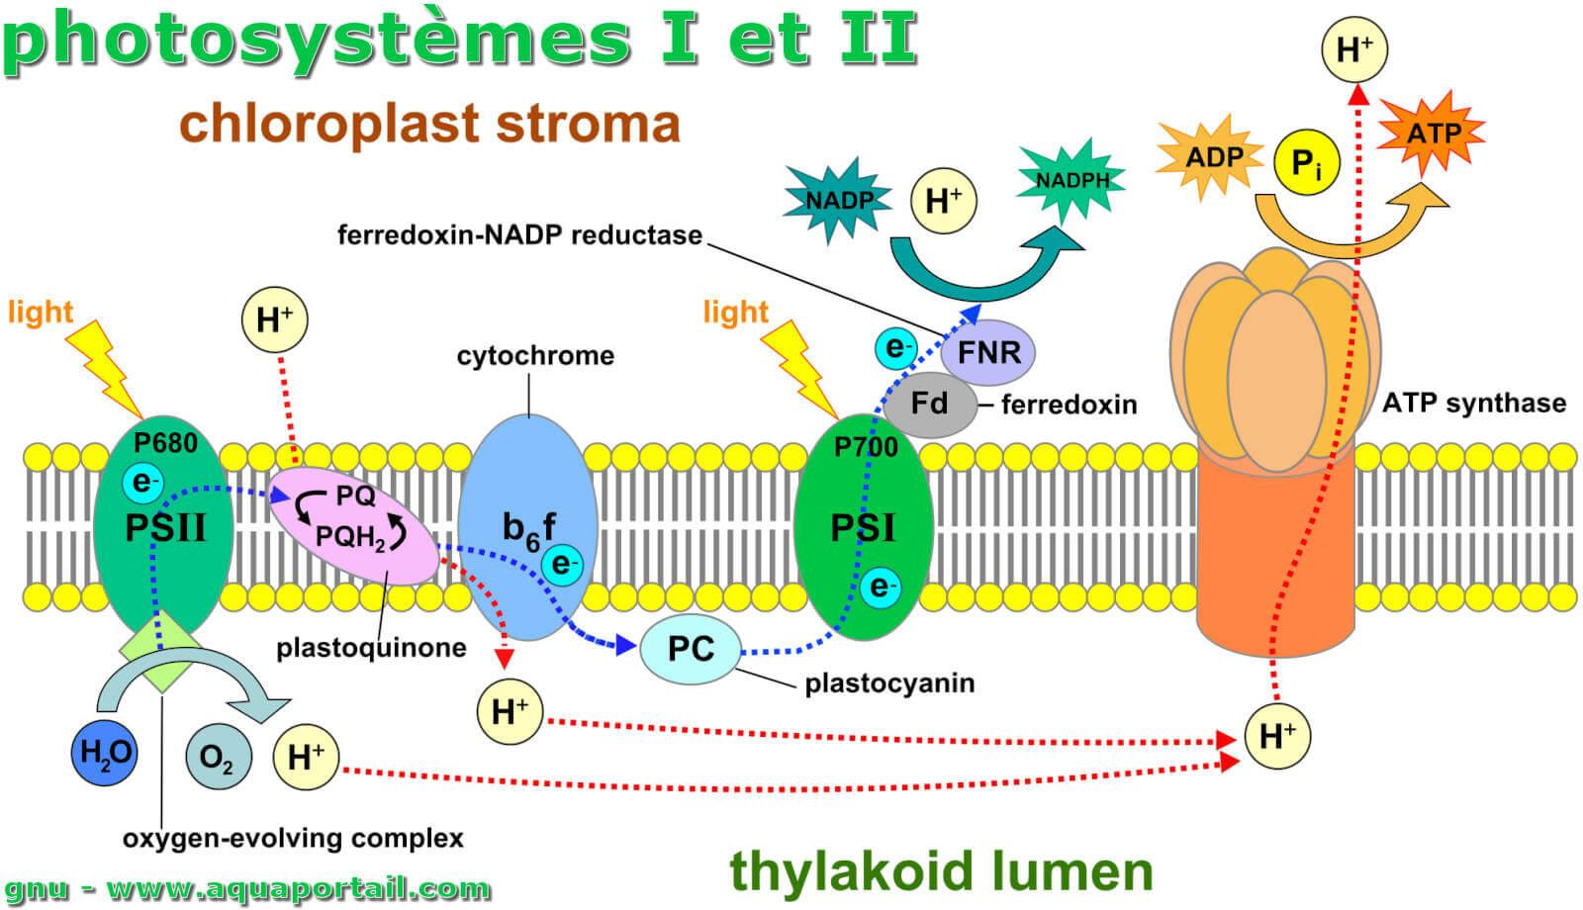
Figure 23: PSI, PSII et production d’ATP

Slide 100
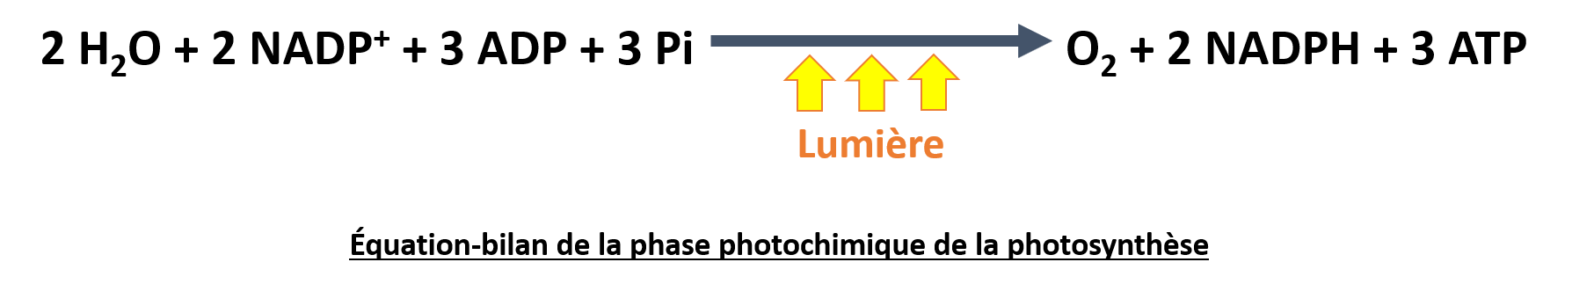

Slide 101
Les mécanismes de la phase sombre
La phase sombre correspond à la phase d’assimilation du CO₂ qui utilise les molécules énergétiques produites lors de la phase claire et qui est réalisée de manière cyclique. Ce cycle est appelé cycle de Calvin (Calvin-Benson), et il se déroule dans le stroma du chloroplaste.
Le cycle de Calvin correspond à une série de réactions biochimiques qui ont lieu dans les plantes. Plus précisément, à l'intérieur des chloroplastes (stromas, qui se trouvent à l'intérieur des feuilles). Il s'agit d'un cycle de type anabolique, car le sucre est fabriqué à partir de molécules plus petites et plus simples. En outre, ce cycle consomme de l'énergie et n'en produit pas.

Slide 102
Le cycle consomme de l’ATP comme source d’énergie et utilise le NADPH pour transporter les électrons riches en énergie qui servira à alimenter la formation du glucide.

Slide 103
Fixation du CO₂ (carboxylation).
Réduction du carbone fixé.
Régénération de l’accepteur de CO₂.
Synthèse des sucres.

Slide 104
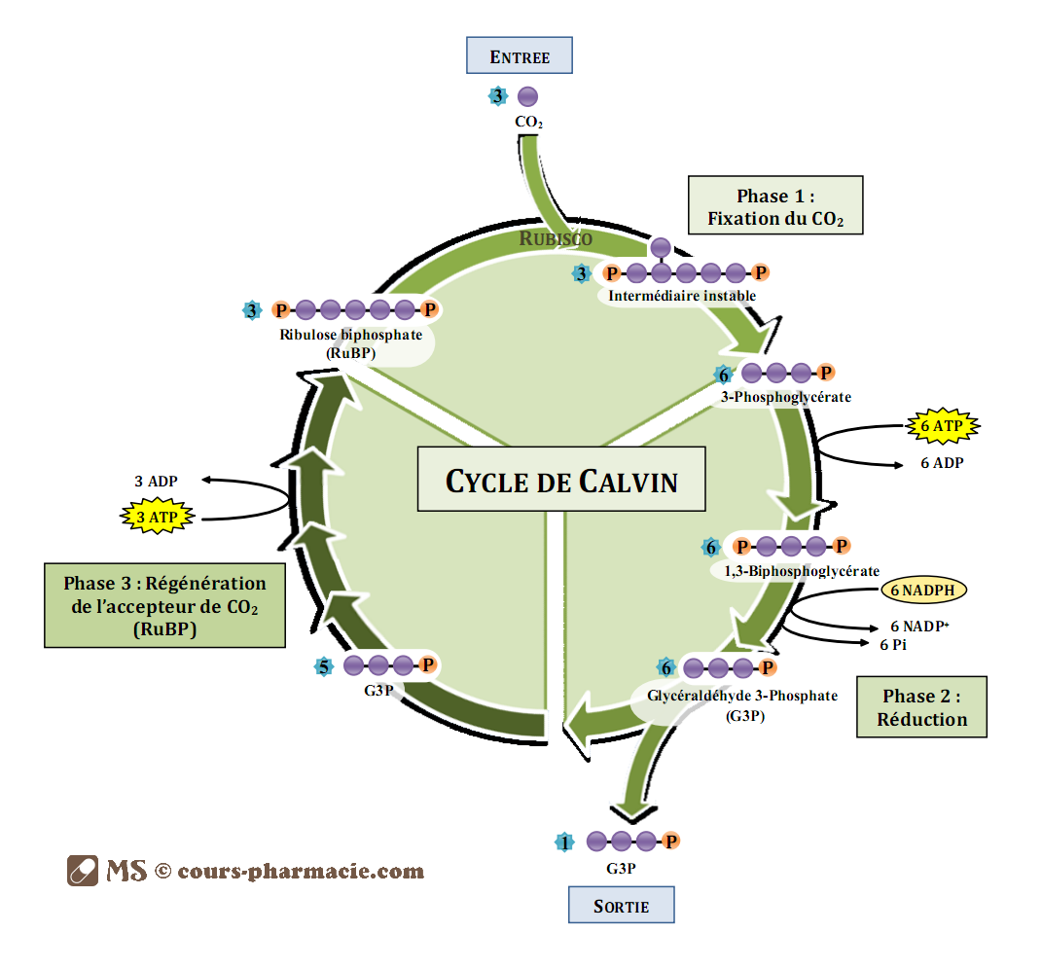
Figure 24: cycle de Calvin

Slide 105
Fixation du dioxyde de carbone
La première molécule du cycle de Calvin est le ribulose-biphosphate (RuBP) possédant 5 carbones. La fixation du CO₂ sur cette molécule nécessitera l’utilisation d’une enzyme appelée la Rubisco (pour Ribulose Biphosphate Carboxylase Oxygénase). Cette enzyme permettra la formation d’une molécule instable à 6 carbones qui donnera rapidement deux molécules de 3-phosphoglycérate à 3 carbones

Slide 106
b. Réduction du carbone fixé
La deuxième phase du cycle de Calvin correspondra à la réduction du 3-phosphoglycérate. Celui-ci sera tout d’abord phosphorylé par de l’ATP pour donner l’acide biphospho-glycérique, qui sera lui-même réduit par le NADPH pour formé le 3-phosphoglycéraldéhyde (G3P) qui est un sucre.

Slide 107
C. Régénération de l’accepteur de CO₂
Le G3P formé peut avoir différentes destinées ; un sixième de celui-ci sera utilisé par la cellule comme composant glucidique (cf. suite du cours) et les cinq restants seront utilisés pour poursuivre le cycle de Calvin.
La reformation du RuBP, qui sera réutilisée pour fixer le CO₂, se fera en plusieurs étapes et nécessitera l’utilisation d’ATP.

Slide 108
Partie II: développement et croissance

